Slide 1
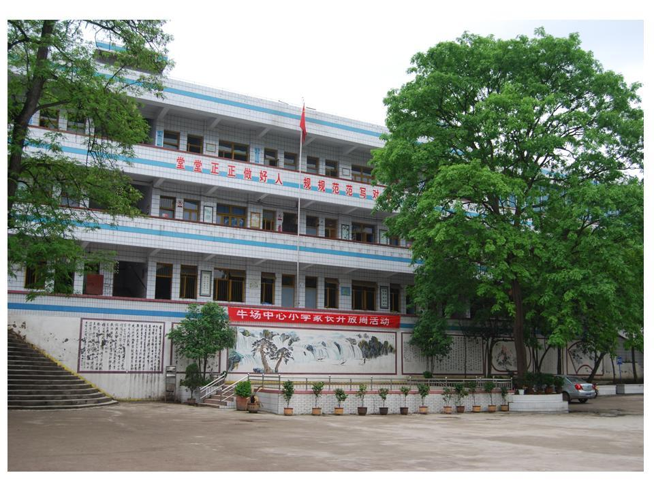
福泉市牛场中心小学
王燕

Slide 2
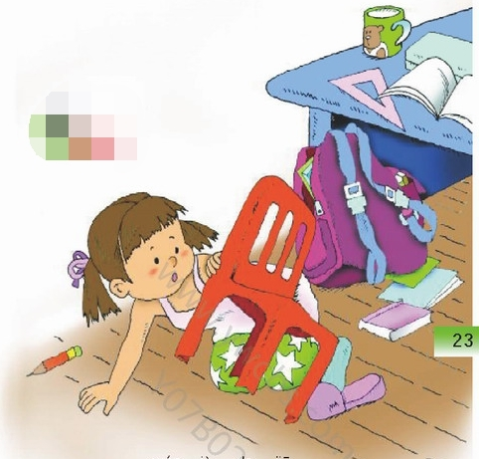
15.文具的家

Slide 3
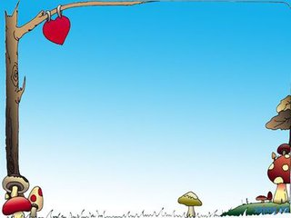
自读要求：
①用自己喜欢的方式读课文，做到不加字，不减字。
②课文讲了一件什么事？

Slide 4
贝贝
本文写的是一个名叫（ ）的
小朋友，因为粗心大意，不爱惜
自己的（ ），在（ ）的帮助
下，改掉了粗心的毛病，每天都记
得检查书包，变成了一个爱惜
（ ）的好孩子的故事。
文具
妈妈
文具

Slide 5
自读课文，找出与图画相符的句子。

Slide 6
妈妈说：“你怎么天天丢东西呢？”
贝贝说：“我也不知道。”

Slide 7
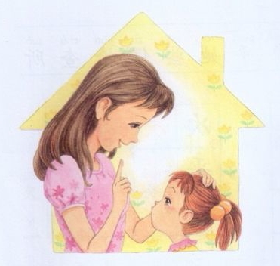
贝贝，你有一个家，每天放学后，你都平平安安地回
家。你要想想办法，让你的铅笔、橡皮和转笔刀，也有自己的家呀。

Slide 8
贝贝是怎样做的？她变成了什么样的孩子？
从那以后，每天放学的时候，贝贝都要仔细检查，铅笔呀，橡皮呀，转笔刀哇，所有的小伙伴是不是都已经回家了。

Slide 9
怎样才能把书包整理好呢？
？
比赛规则：
（1）首先做到“快！静！齐！”
（2）请同学们先把书包里的东西全部放在桌子上。
（3）用你喜欢的方法整理，并把它们整齐地放进书包里。
（4）时间只有1分钟哦！

Slide 10
快乐阅读
必读篇目：P319《文具们的争吵》 P318《好孩子人人夸》
选读篇目： P316 《小鸭写字》

Slide 11
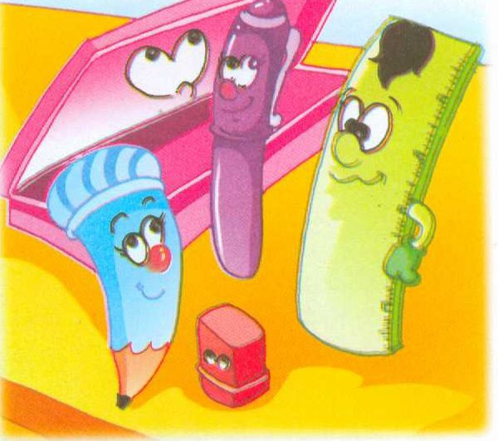
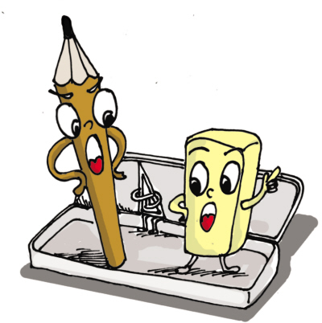
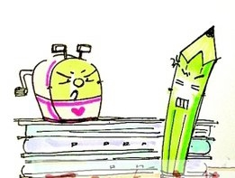
假如你就是其中的一个文具，你会想些什么？说些什么？
我可以写字。如果小主人没有我就写不了字，那么考试就不能得一百分了!

